Slide 1
레벨 업 시스템 기획서
윤정근

Slide 2
개요
레벨 업 시스템이란?
‘방랑엽사전’에서 레벨은 경지라고 불리며 레벨 업에 경우 능력치가 소폭 상승하고 능력치들의 최대치 제한이 상승하게 되는 시스템을 의미한다. 레벨은 장비, 스킬, 능력치 등 많은 컨텐츠에 관여하는 능력치로 레벨 업은 레벨을 상승시키는 유일한 방법이다. 레벨 업은 캐릭터를 성장시키는 가장 기본적인 방법이고 레벨 업을 하기위해서는 다양한 컨텐츠를 통하여 경험치를 얻어야 한다. 플레이어들이 캐릭터를 육성하는 과정에서 다양한 컨텐츠를 플레이하고 게임에 시간을 투자하고 즐기게 된다.

Slide 3
레벨 업 과정
레벨 업
가능 판단
경험치 획득
레벨 상승
레벨 업
연출
레벨 달성
보상
능력치 한계치
상승
능력치
상승
해당 레벨
컨텐츠 해금
경험치 획득 | 사냥, 던전, 퀘스트, 소비 아이템 등의 방법으로 경험치를 획득한다.
레벨 상승 | 레벨 업이 가능한 상황일때 경험치를 획득할 경우 레벨이 상승한다.
레벨 업 연출 | 레벨이 상승할 경우 단계별로 다른 연출이 나타난다.
레벨 달성 보상 | 레벨 업 시 보상으로 능력치의 한계치와 능력치가 상승하고 해당 레벨에 컨텐츠가 해금된다.

Slide 4
경험치 획득 규칙
경험치 획득 공통 조건
캐릭터의 상태가 생존 상태일 것 캐릭터의 레벨이 최대치가 아닐 것
경험치 획득 방법
사냥 | 캐릭터의 공격으로 대상을 처치 했을 것
던전 | 던전을 클리어하고 보상 수령을 할 것
퀘스트 | 퀘스트를 완료 보상으로 경험치를 받을 것
소비 아이템 | 경험치 획득 아이템을 사용할 것

Slide 5
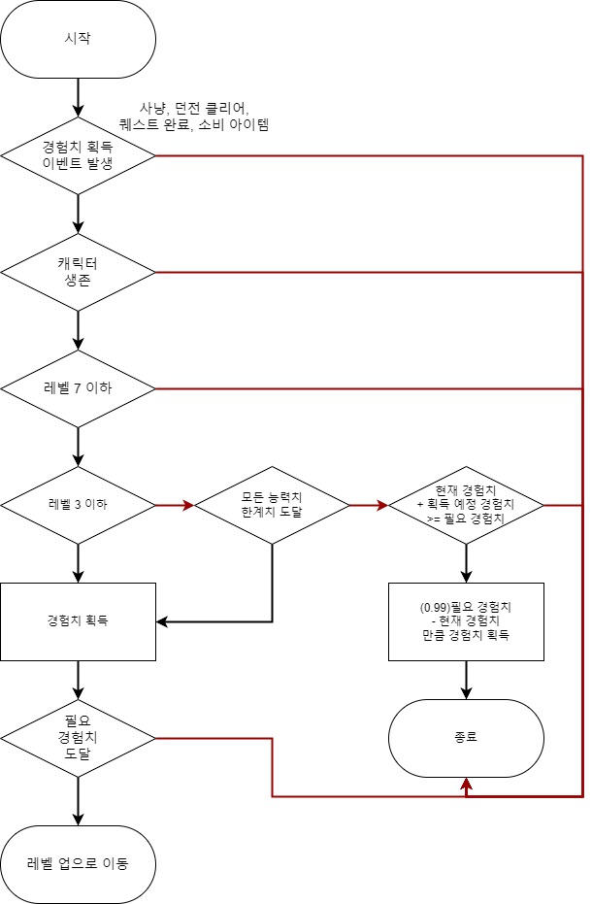

Slide 6
레벨 업 가능 판단 및 레벨 상승
레벨 업 조건
1~4 |  | 경험치를 획득하여 필요 경험치를 초과 했을 경우 레벨 업 한다.
4~7 |  | 모든 능력치가 성장 한계치에 도달 했을 경험치를 획득하여 필요 경험치를 초과 했을 경우 레벨 업 한다. (성장 한계치에 도달 하지 않을 경우 경험치가 99.99%에서 멈춘다.)
초과 경험치 (잔여 경험치) | 공식 | 현재 보유 경험치 + 획득 경험치 – 필요 경험치 = 잔여 경험치
 | 레벨 업 후 잔여 경험치 만큼 경험치가 상승한다.
레벨 | 필요 경험치 | 필요 경험치 증가 규칙
1→2 | 100 | 100+{(현재 레벨) X 25}
2→3 | 150
3→4 | 225
4→5 | 450 | 이전 레벨 필요 경험치 X 2
5→6 | 900
6→7 | 1,800
7→8 | 4,500 | 이전 레벨 필요 경험치 X 2.5

Slide 7
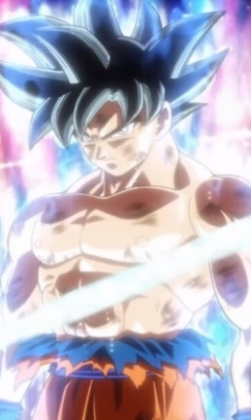
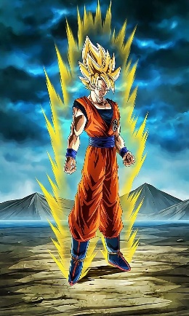
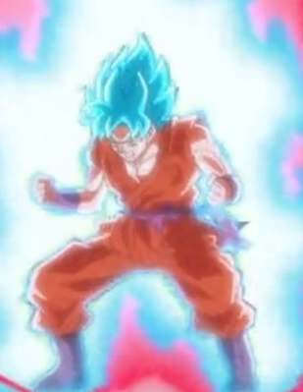
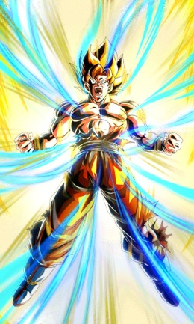
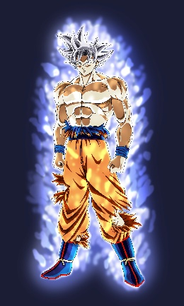
레벨 업 연출
1→2, 2→3, 3→4 | 4→5 | 5→6 | 6→7 | 7→8
레벨 업 연출
레벨 | 연출
1→2 | 가볍게 바람이 모이다가 사라진다.
2→3 | 5
3→4 | 5
4→5 | 가볍게 바람이 모이다가 퍼져 나간다.
5→6 | 가볍게 바람이 모이더니 기와 함께 퍼진다.
6→7 | 세찬 바람이 몸을 휘감더니 기와 함께 터져 나간다.
7→8 | 강한 바람이 몸을 감싸다가 일순간에 고요해 지고 몸에서 기운이 흘러나온다.

Slide 8
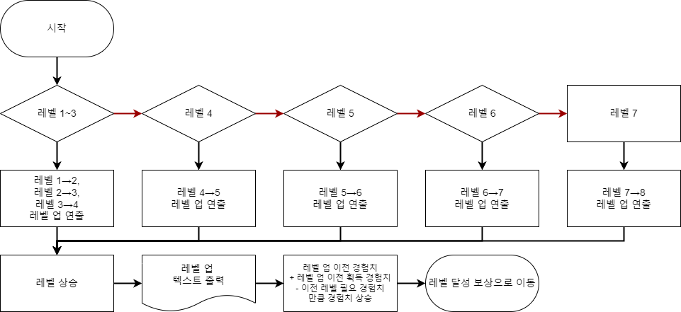

Slide 9
레벨 달성 보상
레벨 별 능력치 한계
레벨 | 경지 | 체력 | 지구력 | 내공 | 외공
1 | 삼류 | 100 | 50 | 50 | 50
2 | 이류 | 150 | 65 | 75 | 75
3 | 일류 | 200 | 80 | 100 | 100
4 | 절정 | 250 | 100 | 125 | 125
5 | 초절정 | 500 | 125 | 250 | 250
6 | 화경 | 750 | 150 | 400 | 400
7 | 현경 | 1000 | 175 | 550 | 550
8 | 생사경 | 1500 | 200 | 800 | 800
능력치 한계 상승 규칙
체력 | 1~4 | + 50
 | 5~7 | + 250
 | 8 | + 500
지구력 | 1~3 | + 15
 | 4 | + 20
 | 5~8 | + 25
내공 / 외공 | 1~4 | + 15
 | 5~7 | + 150
 | 8 | + 250
레벨 업 상승 능력치
레벨 | 체력 | 지구력 | 내공 | 외공
1→2 | 5 | 5 | - | -
2→3 | 5 | 5 | - | -
3→4 | 5 | 5 | - | -
4→5 | 25 | 10 | 10 | 10
5→6 | 25 | 10 | 15 | 15
6→7 | 25 | 10 | 15 | 15
7→8 | 50 | 10 | 20 | 20

Slide 10
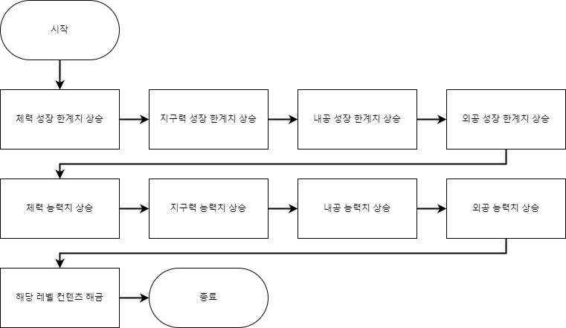
레벨 달성 보상

